Slide 1


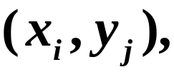

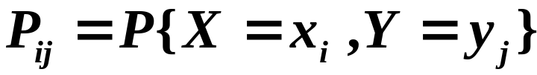
第三章 多维随机变量及其分布
二维离散型随机变量
定义【1.3】设二维随机变量 的取
值是有限对或可列无穷对，
则称 为二
维离散型随机变量。
定义【1.4】设二维离散型随机变量(X,Y)
所有可能的取值为
则称
为二维离散型随机变量
的分布律,
或随机变量X和Y的联合分布律

Slide 2
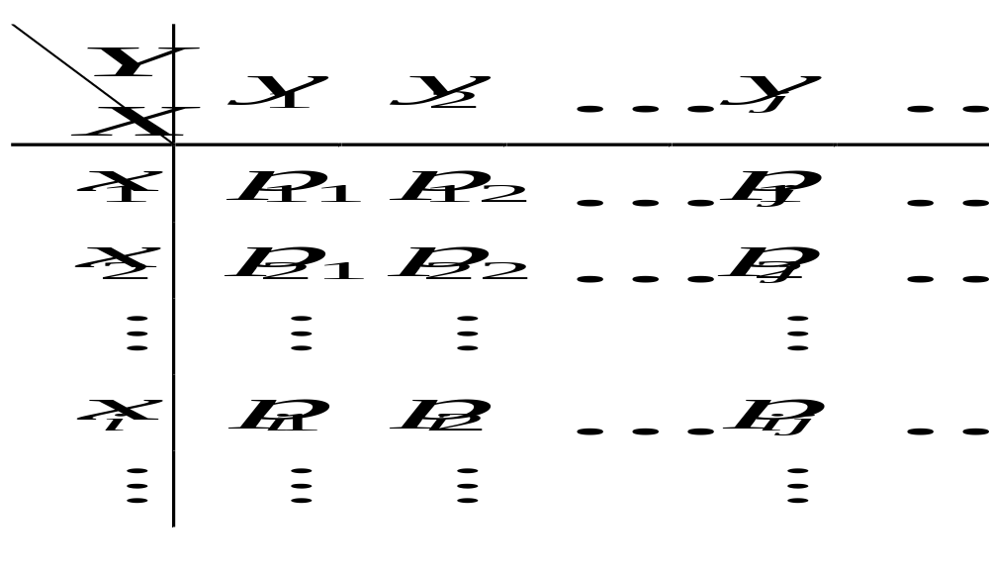
第三章 多维随机变量及其分布
二维离散型随机变量的联合分布律
的联合分布律可以用下表表示

Slide 3

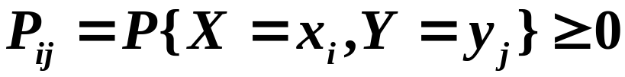
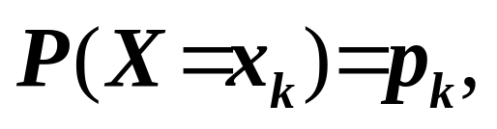
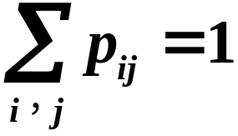
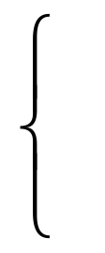
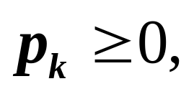
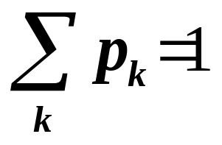
第三章 多维随机变量及其分布
二维离散型随机变量联合分布律的性质
性质1
一维随机变量X
离散型
对任意的
X 的分布律
有
k=1,2, …
性质2
k=1,2, …

Slide 4


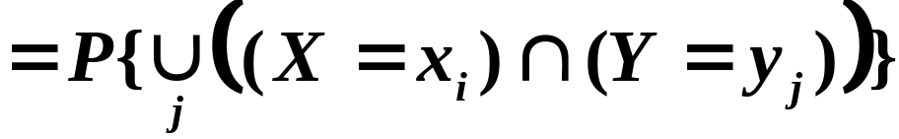
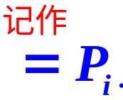
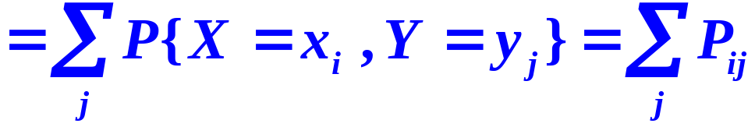
已知联合分布律求边缘分布律
的
联合分布律
Notes:
讲到这里

Slide 5
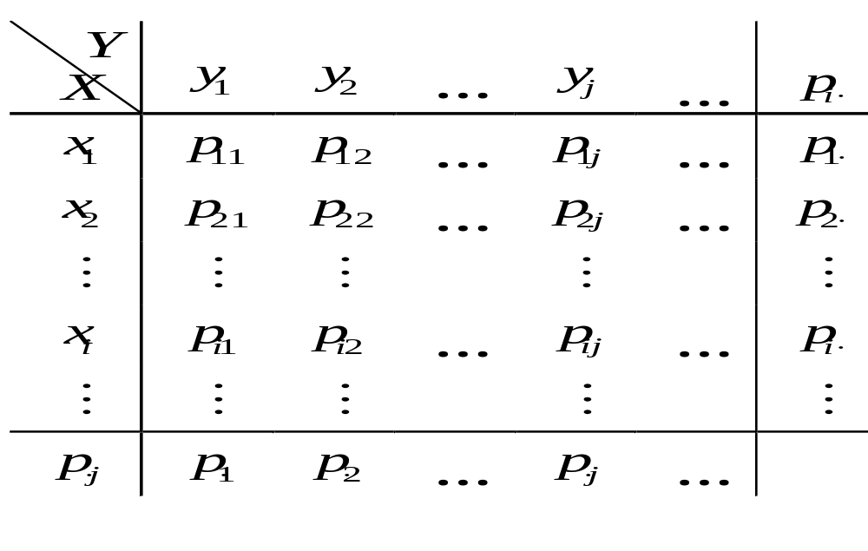

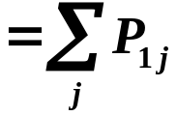

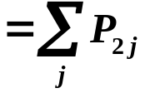
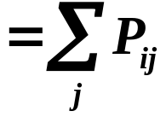

已知联合分布律求边缘分布律
联合分布
边缘分布
边缘分布

Slide 6


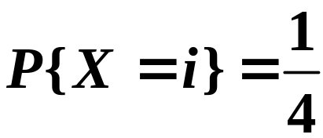

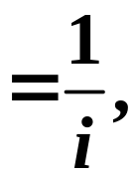


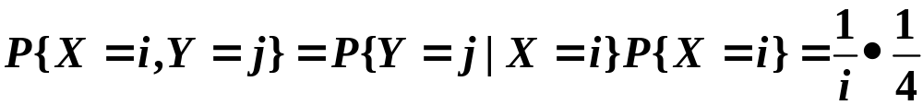

第三章 多维随机变量及其分布
例1 设随机变量 在1,2,3,4四个数中等
可能地取值，
另一个随机变量 在1～X中等
可能地取一整数值。
试求 的分布律。
解 由题意知
由乘法公式求得 的分布律
其中

Slide 7
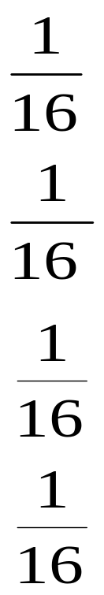
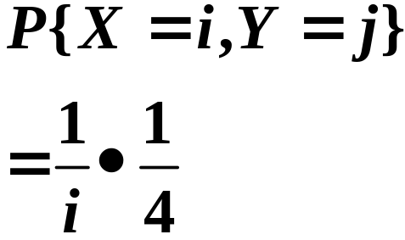

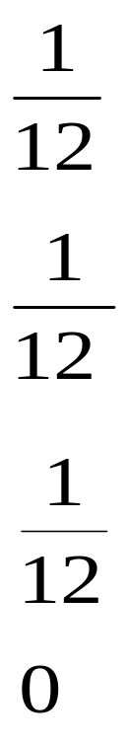
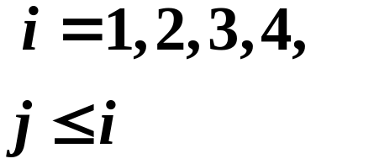
第三章 多维随机变量及其分布
X
1 2 3 4
Y
1
2
3
4

Slide 8
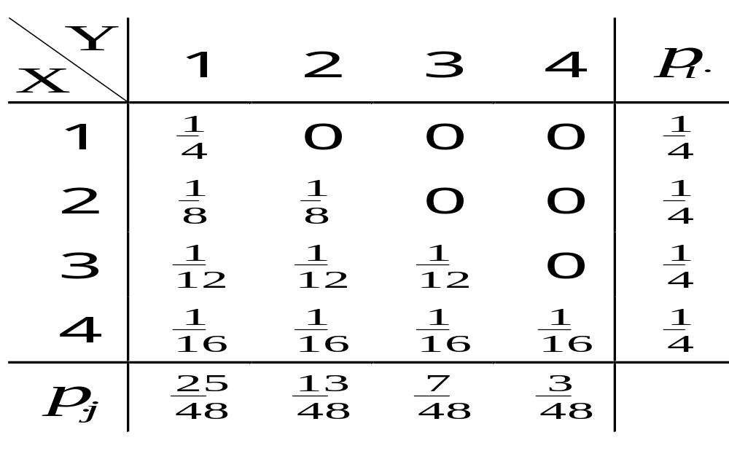
Y
p.j
1 2 3 4
25/48 13/48 7/48 3/48

Slide 9
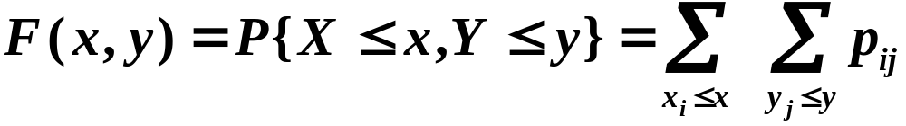
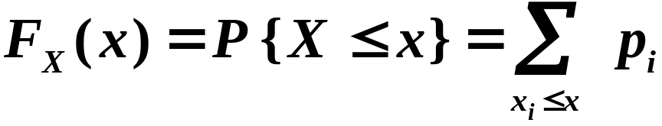
第三章 多维随机变量及其分布
二维离散型随机变量的联合分布函数
设 为二维离散型随机变量，其联合
分布律为
则 的联合分布函数为

Slide 10
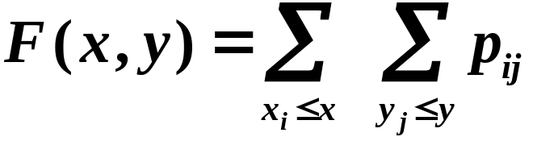

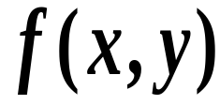

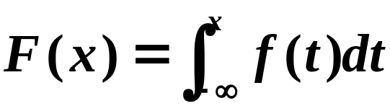
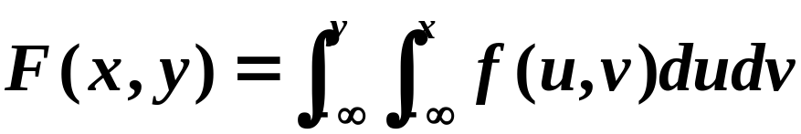
二维连续型随机变量
二维离散型
定义 对于二维随机变量 分布函数，
如果存在非负函数 ，
使得对于任意的 有
则称 是连续型的二维随机变量。
函数 称为二维随机变量 的
概率密度，或称为 和 的联合概率密度。

Slide 11
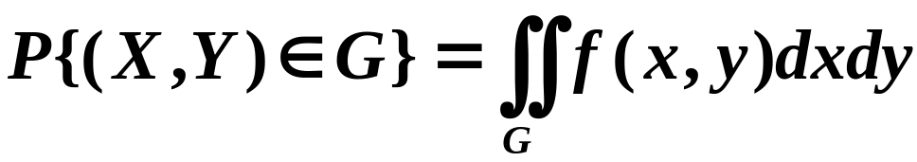



第三章 多维随机变量及其分布
等价定义
对平面上任意一个区域G,
在几何上，
表示空间的一个曲面。
的值等于：
以 为底，以曲面 为顶
的曲顶柱体体积

Slide 12

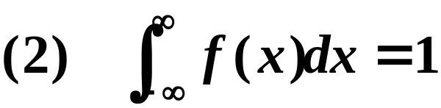




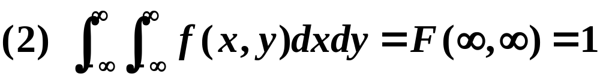


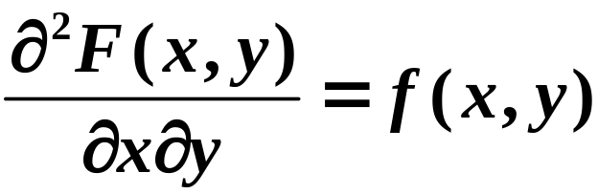
概率密度 具有
以下性质
在 处连续，
若 在点 连续，则有

Slide 13
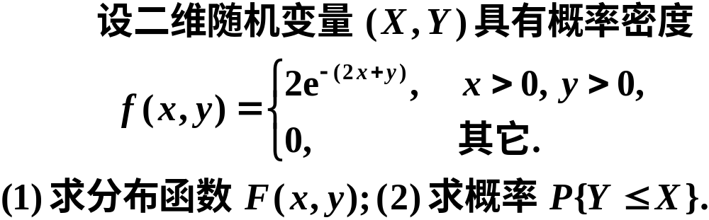




▲
例4

Slide 14
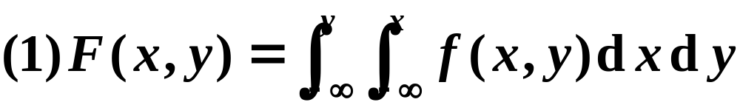
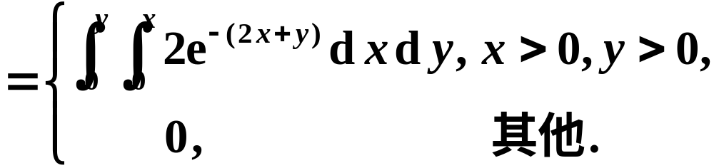
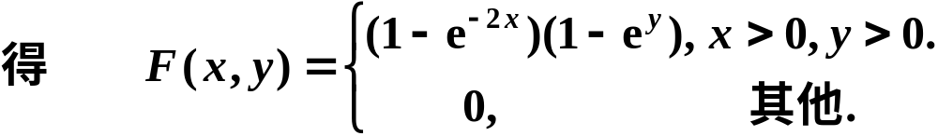
解

Slide 15
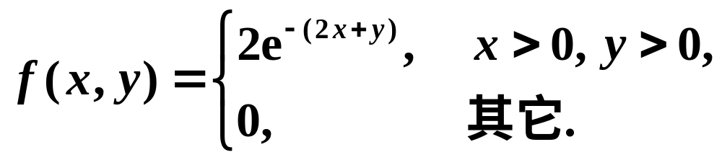



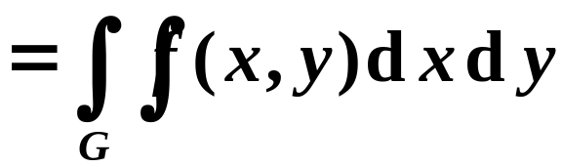

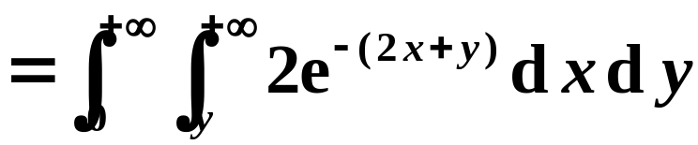


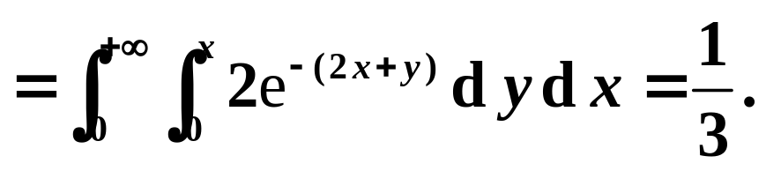
(2) 将 ( X,Y )看作是平面上随机点的坐标,
即有

Slide 16


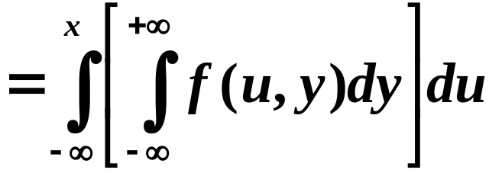

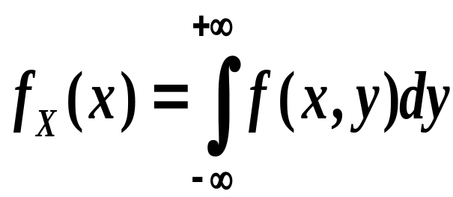
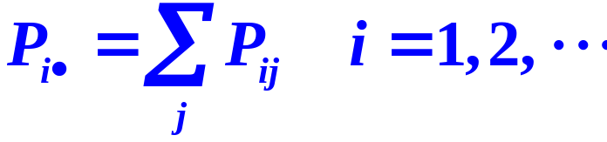
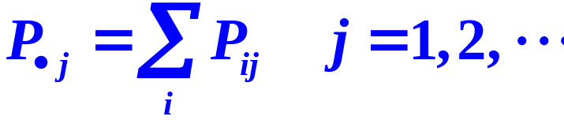
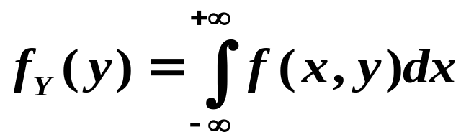
已知联合概率密度求边缘概率密度
设二维连续型随机变量 的联合概率
密度为
由
得
同样有，

Slide 17








第三章 多维随机变量及其分布
▲
例3 设平面区域 是由抛物线 及
直线 围成，
随机变量 服从区域
上的均匀分布。
试求随机变量 的联合
概率密度及 的边缘概率密度。

Slide 18
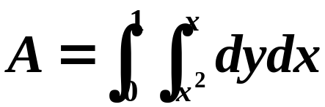
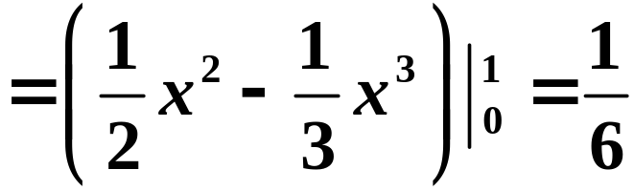
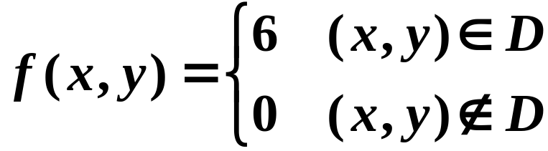
第三章 多维随机变量及其分布
解 区域 的面积为
所以，二维随机变量 的联合概率密度为

Slide 19





第三章 多维随机变量及其分布
随机变量 的边缘密度函数为
当 时
所以

Slide 20





第三章 多维随机变量及其分布
同理，随机变量 的边缘概率密度为
当 时
所以

Slide 21


例3

Slide 22





解
将下式对 配方
由于
于是

Slide 23



则有
即
同理可得

Slide 24




第三章 多维随机变量及其分布
重要结论
1.二维正态分布的边缘分布是一维正态
分布。
即
若
则
2.上述的两个边缘分布中的参数与二维正
态分布中的常数 无关。

Slide 25





第三章 多维随机变量及其分布
3.一般而言，边缘分布不能决定联合分布
若
与 的分布不相同，但其边缘
分布却相同。
由联合分布能够决定边缘分布
由边缘分布不能决定联合分布

Slide 26












边缘分布
  联合分布
分布函数
分布律
分布函数
概率密度

Slide 27
总结
1，二维随机变量(联合)分布（分布律，概率密度，分布函数）定义及性质
2，边缘分布（分布律，概率密度，分布函数）
的定义
3，由联合分布(分布律，概率密度，分布函数)
求边缘分布分布律，概率密度，分布函数）
(表格横向)
4.概率密度函数，分布函数，事件概率之间的推导(表格纵向)

